Slide 1
„ Digitale Bilddateiformate“
Autor: Rudolf Franz Schlosser, BSW Fotogruppe Villingen-Schwenningen
August 2024
Fotogruppe Villingen-Schwenningen
www.stiftungsfamilie.de
Notes:
Begrüßung

Slide 2
Grundlegendes
Die Bearbeitung digitaler Fotografien mithilfe von dafür geeigneter Software setzt gewisse Grundkenntnisse über:
den Ablauf des Fotografierens (auch Handhabung der eigenen Technik),
Dateiformate der digital aufgenommenen Fotografien, (heutiges Thema)
Bildbearbeitungstechniken,
grundsätzliche Handhabung der persönlichen Bildbearbeitungssoftware,
sowie deren wichtigsten fachspezifischen Begriffe wie z.B. Histogramm, Weißabgleich, Gradiationskurve, Farbraum, Farbmodell u.v.a.m
voraus.
Fotogruppe Villingen-Schwenningen
www.stiftungsfamilie.de
Notes:
Grundwissen zu Dateiformaten ➔ was kommt da wie (bearbeitet, unbearbeitet) aus meinem Fotoapparat, was passiert in meinem Fotoapparat wenn ich mit JPEG, HEIF/HEIC oder RAW fotografiere, ➔ dazu werde ich in einem besonderen Punkt eingehen. Etwas graue Theorie ist nötig aber ich gehe nicht ins tiefe Detail.
Noch eine kurze Bemerkung zur Wortwahl „fachspezifischer Begriffe“ ➔ jedes Gebiet hat seine speziellen Anforderungen, Begriffe und Werkzeuge. Damit eine Kommunikation untereinander nicht zu ungewollten Missverständnissen führt ist es wichtig, diese zumindest im Ansatz zu kennen und zu verstehen. Tieferes Verständnis ist dem einzelnen Interesse geschuldet und durchaus dem Erkenntnisprozess und der Verbesserung der eigenen Fähigkeiten anzuraten aber nicht immer uneingeschränkt erforderlich.

Slide 3
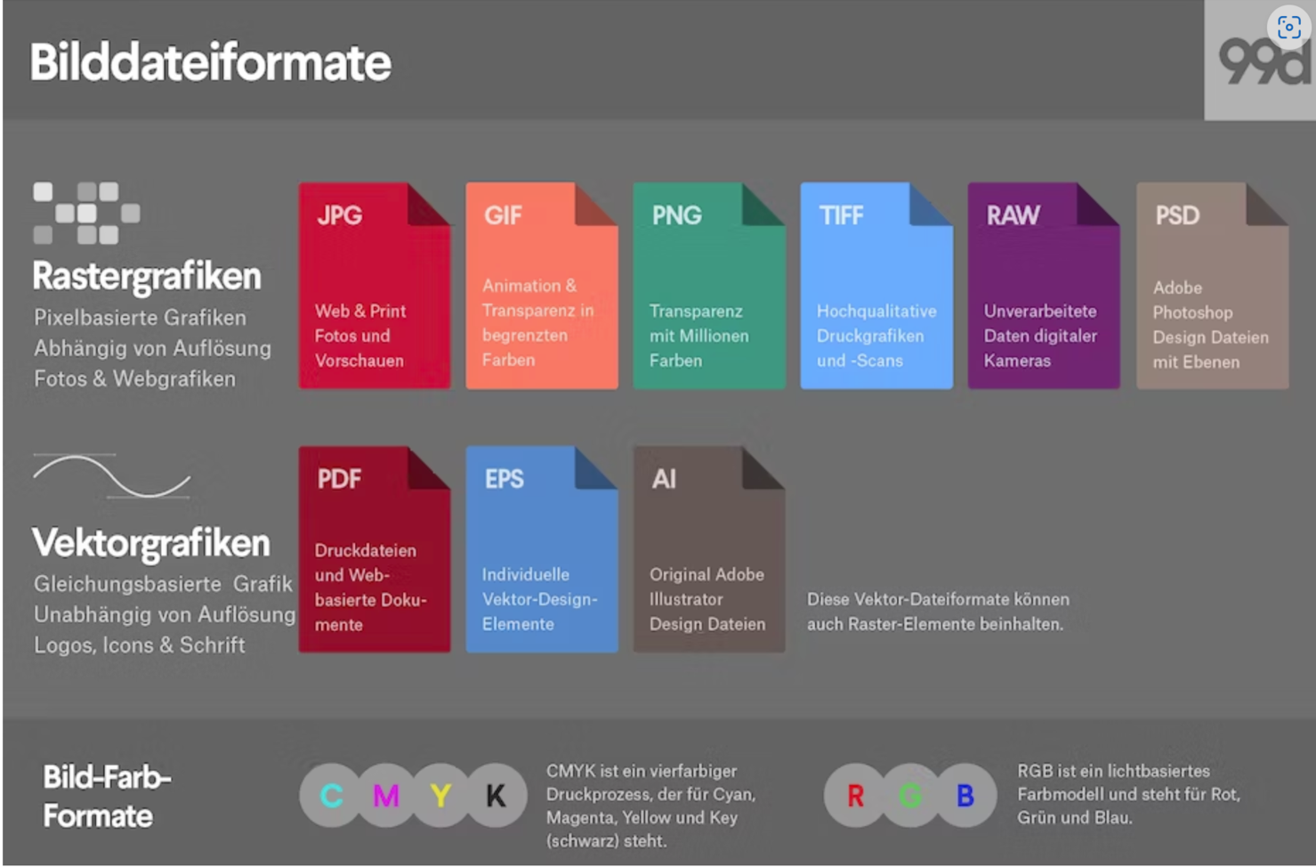
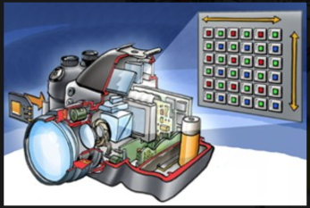
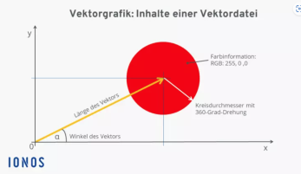
Digitale Bilddateiformate - Grundlagen
Rastergrafik
Vektorgrafik
Fotogruppe Villingen-Schwenningen
www.stiftungsfamilie.de
Notes:
Kurze Erläuterungen bei der Animation,
Im Bild nicht dargestellt das DNG, HEIF/HEIC Bilddateiformat. Hierzu gibt es eine separate Folie.
Konzentrieren uns auf JPG; RAW; neuer HEIC, HEIF da Hauptrastergrafik Dateien, welche im Fotoapparat (HEIC, HEIF in neueren Apparaten) generiert werden ➔ Basis für die digitalen Foto-/ Bildbearbeitung.
Kenntnisse zu TIFF-Dateien sind wichtig, da diese als „Übergabedateien“ zu weiteren Bildbearbeitungsprogrammen erforderlich sind (unter Workflowaspekten betrachtet) und weiteste Anwendung finden ➔ Stichpunkt verlustfreie Dateiübergabe und –bearbeitung (Erhalt der Bildqualität).
Es geht auch ohne TIFF in dem ich einen unterbrochenen Workflow akzeptiere.
Programm 1 ruft Datei auf, Bearbeitung und Abspeicherung erfolgt.
Frage: kann Abspeicherung in einem verlustfreien und qualitätsneutralen Format erfolgen?
Falls „Nein“ möglicher Qualitätsverlust beim Abspeichern.
Programm 2 ruft abgespeicherte Datei erneut auf, um sie weiterzubearbeiten.
Dieser Zyklus kann mehrfach je nach der Anzahl gewünschter/erforderlicher Bildbearbeitungsschritte erfolgen ➔ weitere Qualitätsverluste können die Folge sein…

Slide 4
Digitale Bilddateiformate - Grundlagen
Rastergrafik
besteht aus rasterförmigen Anordnung von Bildpunkten (Pixel),
Bildgröße (Bildauflösung) = Anzahl Bildpunkte
(Breite x Länge) ➔ Hauptmerkmal der Rastergrafik.
Vektorgrafik
Besteht aus grafischen Primitiven (Linien, Kreisen, Kurven),
Definiert durch Parameter (Anfangspunkt, Endpunkt, Radius, Kantenlänge, Linienstärke, Farbe und Füllmuster).
Fotogruppe Villingen-Schwenningen
www.stiftungsfamilie.de
Notes:
Erläuterungen werden im Zuge der Animation gegeben.
Digitales Bild wird über einen Sensor (Raster) generiert.
Vektorgrafiken werden über speziell dafür entwickelte Software erstellt.

Slide 5



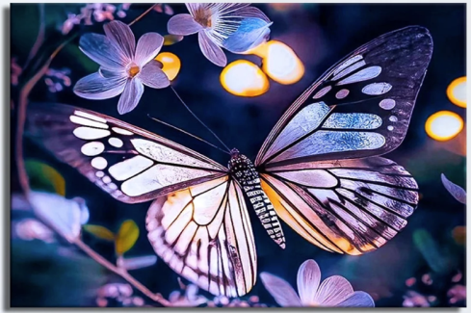
Digitale Bilddateiformate - Grundlagen
Vektorgrafik
Verbesserung visueller Effekte wie:
  Verläufe, Transparenzen, Schattierungen,
Eigenschaften:
  skalierbar, verlustfrei bearbeitbar, bieten hohe Qualität bei jeder Größe,
Anwendung bei:
  Grafikdesign, Druckgrafik, Webdesign, Animation,
erstellbar mit spezieller Software,
Kegel-Zahnrad, Vektor-Zeichnung
Schmetterling, Vektor-Zeichnung
Fotogruppe Villingen-Schwenningen
www.stiftungsfamilie.de
Notes:
Anwendung Vektorgrafik
Beispiele für
Grafikdesign:
Erstellung von Logos, Illustrationen, Icons Infografiken,
Druckgrafik:
Eignung für hochwertige Drucke verschiedener Materialien (Textilien, Papier, Werbetafeln)
Webdesign:
durch geringe Dateigröße und Skalierbarkeit Anwendung auf Websites und –anwendungen
Animation:
Einsatz in animierten Videos und Spielen (Vektorgrafiken sind leicht animier- und manipulierbar)
Spezielle Software zur Erstellung Vektorgrafik notwendig. z.B.:
Adobe Illustrator, CorelDraw, Inkscape, Affinity Designer, Affinity Publisher

Slide 6

Digitale Bilddateiformate - Grundlagen
Vektorgrafik
Dateiformate:
  SVG (Scalable Vector Grafics) ➔ seit 2001, eingeführt vom World Wide Web Consortium (w3c), für Webanwendung,
  AI (Adobe Illustrator) ➔ seit 2000, eingeführt von Adobe, Standardformat Adobe,
  EPS (Encapsulatetd Post Script) ➔ seit 1987, von Adobe entwickelt, für professionelle Druckanwendung,
  PDF (portable Document Format) ➔ seit 1993, von Adobe entwickelt.
Fotogruppe Villingen-Schwenningen
www.stiftungsfamilie.de
Notes:
SVG – vom w3c empfohlen als Spezifikation für die Beschreibung zweidimensionaler Vektorgrafiken,
Open Source und plattformübergreifend,
XML-Sprache galt als optimale Lösung zur Darstellung solcher Grafiken, sogar in animierter Form.
Quelle: SVG-Format: Einbindung von SVG-Vektorgrafiken - IONOS AT
AI – kleine Dateien, vielseitig, unterstützen mehrere Ebenen + Transparenz
EPS - Die EPS-Datei gilt als Grundlage für das heutige PDF, ist allerdings mittlerweile überholt.
- kann nicht zwischen Vektor und Bitmap unterscheiden und ist nicht eindeutig einer Anwendung zuzuordnen.
Daher sind Encapsulated PostScripts nur noch selten anzutreffen.
EPS-Dateien beinhalten meistens ein Vorschaubild in den Bildformaten tif, wmf oder Pict je nach Betriebssystem (In Programmiersprache PostScript „gekapselte“ Bildformate)
Quelle : Was ist eine EPS-Datei und wie öffnet man diese? - IONOS AT
PDF - Format für elektronische Schriftstücke, original getreue Wiedergabe des Dokumentes unabhängig vom ursprünglichen Anwendungsprogramm, Betriebssystem oder der Hardwareplattform.

Slide 7
Digitale Bilddateiformate - Grundlagen
Vektorgrafik
Vorteile:
  ohne Qualitätsverlust skalierbar ➔ immer scharf,
  alle Eigenschaften sind ohne Qualitätsverlust leicht editierbar ➔ mathematische Formeln,
  Klarheit und Schärfe immer gegeben ➔ enthalten keine Pixel,
  Kompakt ➔ kleiner als Dateien mit Rastergrafik.
Nachteile:
  Darstellung fotorealistischer Bilder sehr komplex,
  Textur-, Schattierungsmöglichkeiten begrenzt,
  Spezielle vektorbasierte Grafikprogramme erforderlich (Lernkurve, Kosten).
Fotogruppe Villingen-Schwenningen
www.stiftungsfamilie.de

Slide 8
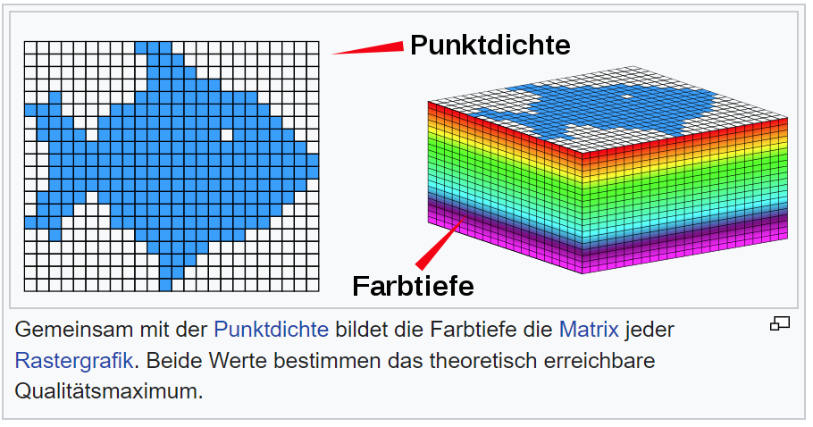
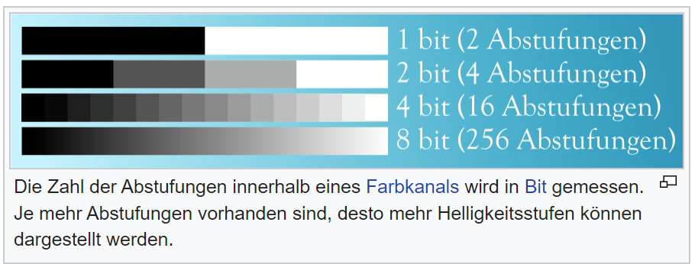
Digitale Bilddateiformate - Grundlagen
Farbtiefe bestimmt eine wesentliche Eigenschaft von Raster- und Vektorgrafik, die Differenzierung aller Farb- und Helligkeitswerte. Sie ist die mathematische Basis der tatsächlichen Farbinformation.
Die Farb- und Helligkeitswerte von digitalen Bildern werden innerhalb der kleinsten Einheit jedes Bildes gespeichert: bei Rastergrafiken innerhalb jedes Pixels, bei Vektorgrafiken innerhalb jedes farbdefinierten Vektors.
Ein durchschnittliches Digitalfoto (z.B. JPG) hat
256 Abstufungen pro Farbkanal eines Pixels
+ Farb- und Helligkeitsinformation.
Damit sind im RGB Farbraum
ca. 16,8 Mio. Farben darstellbar.
Fotogruppe Villingen-Schwenningen
www.stiftungsfamilie.de
Notes:
Bei den Dateiformaten „Rastergrafik“ wollen wir die 3 wichtigsten Dateiformate „JPEG; TIFF, RAW“ besprechen und auf das Format HEIC/HEIF eingehen.
Digitales Bild wird über einen Sensor (Raster) generiert.
Essenziell:
Digitales Foto zeigt Farb-, Helligkeitswerte und deren Abstufungen pro Farbkanal (rot, grün, blau) ➔ das ergibt dann das gesamte digitale Foto.
Kleinste Einheit eines digitalen Fotos = Pixel.
Farb-, Helligkeitswerte und deren Abstufungen pro Farbkanal werden im Pixel gespeichert, ggf. Transparenz (True Color + Transparenz = 32 Bit Farbtiefe = 4.294.967.296 ➔ 4 Milliarden 294 Millionen 967 Tausend 296).
Anzahl der Abstufungen ist nicht gleich der Farbanzahl die abgebildet werden kann.
Erst der Zusammenhang aus der Art der Farbdefinition (Farbkanäle und ihre Anzahl, Tabellen, …) sowie der Angabe der Abstufungen (in Bit) ergibt die maximal mögliche Farbtiefe.
Die Farbtiefe ist also die mathematische Basis der tatsächlichen Farbinformation.

Slide 9
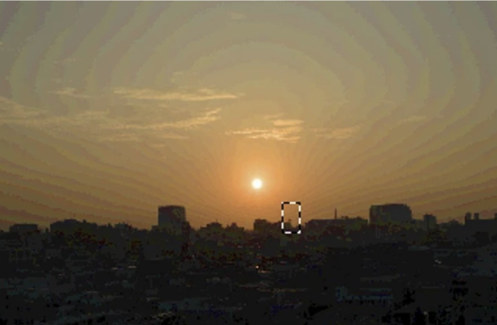
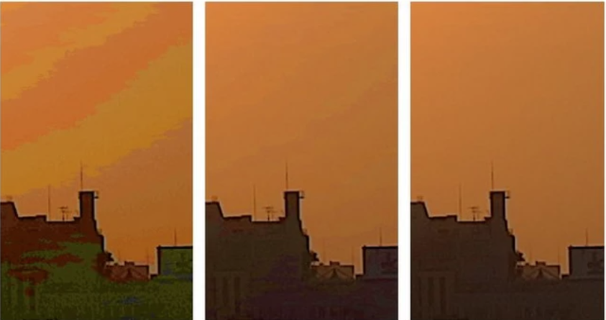
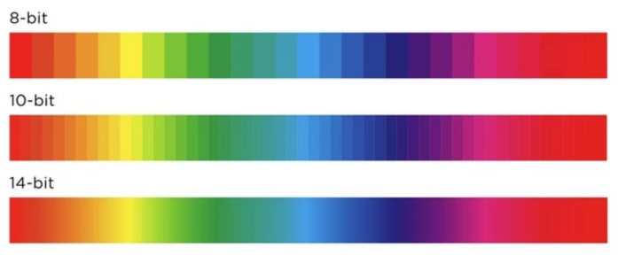
Digitale Bilddateiformate - Grundlagen
Wenn die Farbtiefe und die Differenzierung aller Farb- und Helligkeitswerte nicht ausreichend gegenüber den tatsächlichen Farbinformationen dargestellt werden kann nimmt man das als Banding im Bild war.
JPEG
HEIF/HEIC
RAW
Fotogruppe Villingen-Schwenningen
www.stiftungsfamilie.de

Slide 10
Digitale Bilddateiformate - Grundlagen
Farbtiefen von Dateien:
JPEG = 8 Bit = 2⁸ = 256 Informationsebenen für jeden Farbkanal (rt, gn, bl) = 16,8 Mio. Farben möglich darstellbar (256x256x256),
HEIF/HEIC = 10 Bit = 2¹⁰ = 1024 = Informationsebenen für jeden Farbkanal (rt, gn, bl) = 1,07 Milliarden Farben möglich darstellbar (1024x1024x1024),
RAW = 14 Bit = 2¹⁴ = 16385 = Informationsebenen für jeden Farbkanal (rt, gn, bl) = 4 Billionen Farben möglich darstellbar (16385x16385x16385),
TIFF bis zu 48 Bit = 2⁴⁸ = 281.474.976.710.656 = 281 Billionen Farben möglich darstellbar.
Das heißt: höhere Farbtiefen lassen feinere Farbvariationen, weichere Farbübergänge und glattere Verläufe zu.
Fotogruppe Villingen-Schwenningen
www.stiftungsfamilie.de

Slide 11
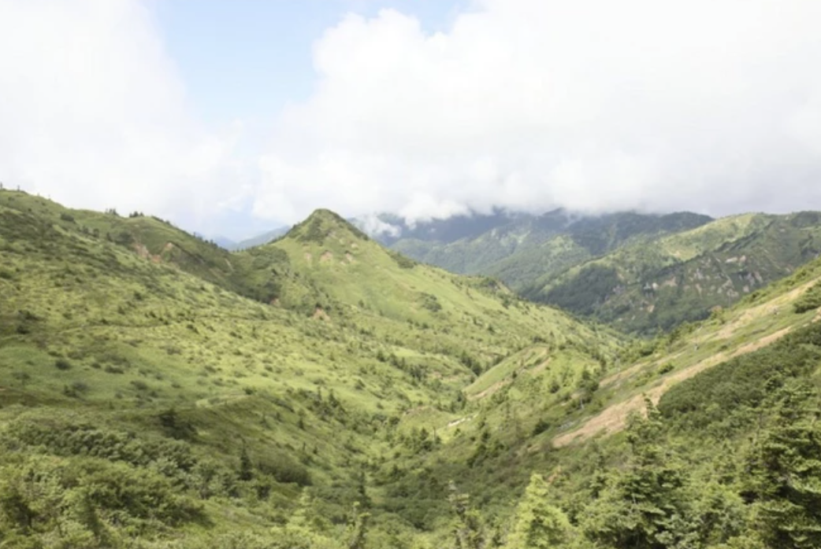
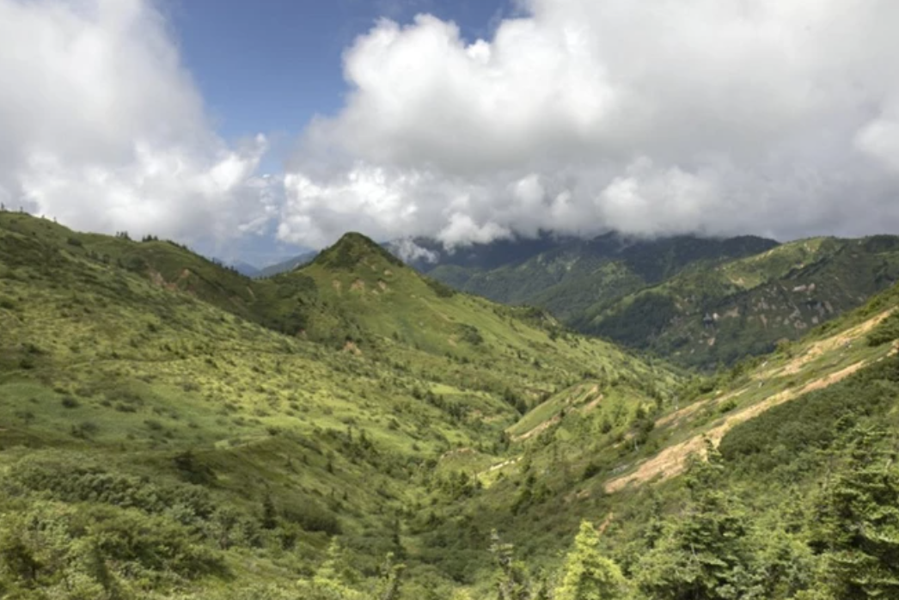
Digitale Bilddateiformate - Grundlagen
Farbtiefen von Dateien:
JPEG HEIF/HEIC
Quelle: Bilddateiformate: RAW, JPEG usw. - Canon Deutschland
Fotogruppe Villingen-Schwenningen
www.stiftungsfamilie.de
Notes:
JPEG-Datei, wurde in der Kamera bearbeitet ➔ die meisten ursprünglich aufgenommenen Farb- und Farbtoninformationen wurden gelöscht.
HEIF-Datei, hat mehr Farben und Farbtondetails – viermal so viele, um genau zu sein.
Unterschied zwischen JPEG und HEIF Bildern ➔ nicht von Belichtungs- oder Kontrasteinstellungen abhängig.
Grund: mehr Informationen und daher mehr Bilddetails in der HEIF-Version, siehe u.a. Himmel und Wolken.

Slide 12
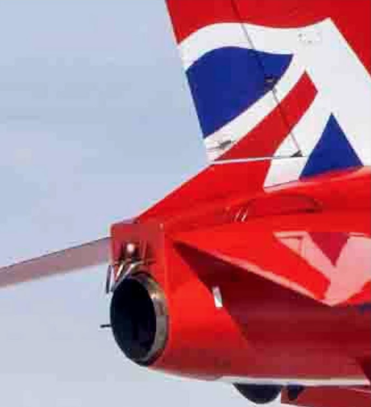
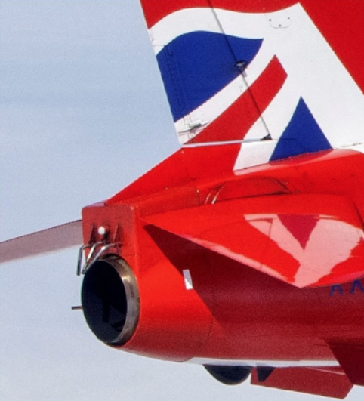
Digitale Bilddateiformate - Grundlagen
Verlustfreie und verlustbehaftete Komprimierung von Dateien:
verlustbehaftete Komprimierung = Dateikomprimierungsalgorithmen löschen einige Daten des ursprünglichen Bildes = schlechtere Bildqualität (u.a. JPEG; HEIF/HEIC)
Links: stark komprimierte JPEG-Datei (niedrige Qualitätseinstellung) bzw. Datei, die wiederholt neu gespeichert wurde, mit Fehlern wie Pixelierung, Banding und Artefakten (willkürliche Farbbereiche am Himmel), fängt typischerweise an, unscharf oder verpixelt auszusehen.
Quelle: Bilddateiformate: RAW, JPEG usw. - Canon Deutschland
Rechts: JPEG-Datei höherer Qualität, die diese Fehler nicht aufweist, obwohl der Himmel in diesem Beispiel schon nicht so glatt wie im Idealfall abgestuft ist.
Quelle: Bilddateiformate: RAW, JPEG usw. - Canon Deutschland
Fotogruppe Villingen-Schwenningen
www.stiftungsfamilie.de
Notes:
Häufigste Typ der Bildkomprimierung = JPEG
Komprimierungsalgorithmus sucht Pixel mit ähnlicher Farbe und Helligkeit, speichert diese Info vollständig im ersten Pixel und überträgt die digitale Info als Äquivalent für „identisch“ für übereinstimmende Pixel ➔ Einspareffekt durch Komprimierung.
Bei der Öffnung der Bilddatei zur Ansicht werden die digitale Info als Äquivalent für „identisch“ für übereinstimmende Pixel nach dem angewendeten Algorithmus zusätzlich neu erstellt.
Unterschiedliche Komprimierungsabstufung erfolgt durch Erhöhung der Komprimierungsrate.
Der Algorithmus beginnt, Pixel zusammenzufassen, die eine geringere Ähnlichkeit in Farbe und Helligkeit aufweisen.
Wenn die Datei wieder geöffnet wird, nimmt die Ähnlichkeit der neu erstellten Pixel mit den ursprünglichen Helligkeits- und Farbwerten ab.
Dadurch gibt es Verluste bei den Details und im Farbtonbereich. Banding in Bereichen, in denen glatte Farbton- oder Farbabstufungen sein sollten, und Komprimierungsartefakte (Druckbildwolkigkeit oder Pixelierung).
Die so verlorenen Bilddaten können nicht mehr wiederhergestellt werden.
Mehrfaches Bearbeiten und Abspeichern der Bilddatei verschlechtert Bildqualität weiter durch Komprimierung.

Slide 13
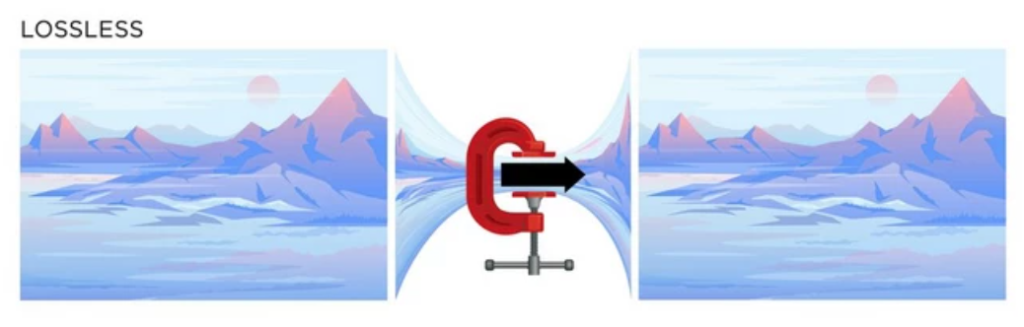
Digitale Bilddateiformate - Grundlagen
Verlustfreie und verlustbehaftete Komprimierung von Dateien:
verlustfreie Komprimierung = mathematische Algorithmen verschlüsseln Bildinformation die nach Entschlüsselung wieder vollständig vorliegen = kein Qualitätsverlust (u.a. RAW; TIFF)
Verlustfreie Komprimierungsalgorithmen reduzieren die Dateigröße, ohne Bildinformationen zu löschen. Es werden nicht so kleine Dateien produziert wie bei verlustbehafteten Algorithmen. Es fehlen keine Farb- und Farbtondetails.
Quelle: Bilddateiformate: RAW, JPEG usw. - Canon Deutschland
Fotogruppe Villingen-Schwenningen
www.stiftungsfamilie.de

Slide 14
Digitale Bilddateiformate
Unser Hauptschwerpunkt liegt auf den Rastergrafik-Bilddatei-formaten:
"JPEG" steht für "Joint Photographic Experts Group„
(1992, Ziel: große Fotodateien verkleinern, welche dann
schnellere Weitergabe ermöglicht),
"TIFF" steht für "Tagged Image File Format„
(1986, Ziel: verlustfreie digitale Archivierung v. Bildern & Grafiken),
"RAW" steht für „Rohdaten“ (proprietäres, herstellerabhängig,
unkomprimiertes Dateiformat von unverarbeiteten Bildern),
- „HEIF“ (Android) = High Efficiency Image Format
„HEIC“ (iOS) = High Efficiency Container (2017 von Apple mit iOS
11 eingeführt, Standardformat von Apple)
Fotogruppe Villingen-Schwenningen
www.stiftungsfamilie.de
Notes:
Proprietär = in Eigentum befindlich
- Erläuterungen werden im Zuge der Animation gegeben.
- Andere wichtige Dateiformate (keine Vollständigkeit) werden aufgeführt.
- Für Interessierte sind hier vertiefende Fakten benannt.

Slide 15
Rastergrafik - "JPEG" = "Joint Photographic Experts Group„
- am weitesten verbreitet,
- wird von fast allen Bildbearbeitungs- und Anzeigeprogrammen, Kameras und anderen
Geräten unterstützt,
JPEG - Bildentwicklung erfolgt meist bereits innerhalb der Kamera, damit es gleich betrachtet und auf den PC übertragbar ist.
Bilder verlieren bei der Bearbeitung und mehrmaligen Speicherung ihre Qualität!!
Verlustbehaftete Kompression = Qualitätsverlust,
- Entfernung von div. Bildinformationen ➔ Reduktion der Dateigröße,
- Standard Farbtiefe = 8 Bit (2⁸ = 256 Abstufung pro Farbkanal eines Pixels),
Fotogruppe Villingen-Schwenningen
www.stiftungsfamilie.de
Notes:
JPEG (Joint Photographic Experts Group) ist die gebräuchliche Bezeichnung für die 1992 vorgestellte Norm ISO/IEC 10918-1 bzw CCITT Recommendation T.81, die verschiedene Methoden der Bildkompression beschreibt. Quelle de.wikipedia.org
Farb- und Helligkeitswerte des digitalen Bildes werden in der kleinsten Einheit (Pixel) gespeichert.
Farbkanal eines Pixels sind rot, grün, blau.
Verlustbehaftete Kompression:
Beim JPG-Format werden Pixel zusammengefasst (z. B. 2x2, 4x4, 8x8) und zu einer einzigen, gemittelten Information gerechnet.
Beim Öffnen der Datei des digitalen Bildes werden die Pixel zwar wieder dazugerechnet, damit die Bildgröße wieder erreicht wird.
Nun ist aber die Information der ursprünglichen Pixel durch die JPG-Komprimierung verloren gegangen, sodass nur die Durchschnittsinformation eingesetzt wird.
Wir haben also die Detailinformationen der Kamera verloren, auch wenn wir dies auf den ersten Blick nicht bemerken.
(Quelle; fotoespresso 1/2024, © 2024 • fotoespresso • www.fotoespresso.de Ausgabe 1/2024 56 Die Reise)
- Weißabgleich (via Graukarte) dann empfehlenswert, wenn im JPG-Modus fotografiert wird. Nachträglicher Weißabgleich ist am PC nur eingeschränkt möglich.
Es gibt auch die verlustfreie Komprimierung, ist aber nicht weithin verbreitet.
Neben der Standard Farbtiefe gibt es noch
- True Color Farbtiefe = 24 Bit (je 8 Bit für Kanäle rot, grün, blau),
- True Color + 8 Bit Alphakanal (Transparenz) = 32 Bit Farbtiefe,

Slide 16
Rastergrafik - "JPEG" = "Joint Photographic Experts Group„
Anwendungsbereiche:
- Fotografien und Bilder mit vielen Farbübergängen,
- für Webseiten, digitale Kameras, soziale Medien u.a.,
- effiziente Speicherung und Übertragung von Fotografien und anderen kontinuierlichen
Tonwertbildern.
Wichtig: keine Anwendung, bei denen es auf absolute Bildtreue ankommt (z.B. professionelle Bildbearbeitung, bei der Archivierung von Originalbildern), da verlustbehaftete Kompression JPEG.
Fazit:
- JPEG erfüllt nach wie vor seine Aufgabe,
- verlustbehaftete Kompression macht in Kameras keine Probleme, beachte eingeschränkte
Bildbearbeitung,
- Qualitätsverlust beim mehrmaligen Speichern,
- Farbtiefe von 8 Bit (2⁸= 256) ausreichend,
- höhere Farbabstufungen (Farbtiefe)
- kann menschliches Auge größtenteils nicht unterscheiden,
- nur bei Bildbearbeitung erforderlich.
Fotogruppe Villingen-Schwenningen
www.stiftungsfamilie.de
Notes:
Erläuterungen werden im Zuge der Animation gegeben.

Slide 17
Rastergrafik – „HEIF (Android) = High Efficiency Image Format„
„HEIC (iOS) = High Efficiency Container“
- Bildformat, speziell für die platzsparende Speicherung auf Mobilgeräten,
- Containerformat zur Unterbringung unterschiedlicher Medientypen (u.a. Audio),
- Gruppenspeicherung von Bildern in einer Datei möglich (Serienbild, HDR-Braketing).
Vorteile von HEIF
- 10-Bit (2¹⁰= 1.024) Farbtiefe 1024 = Informationsebenen für jeden Farbkanal (rt, gn, bl) =1,07 Milliarden Farben möglich darstellbar (1024x1024x1024) ➔ mehr Farbton- und Farbinformationen als JPEG,
- mehr Flexibilität bei Nachbearbeitung und Verarbeitung,
- um ca. 50% kleinere Dateien als JPEG ➔ Geringere Verschlechterung /Verbesserung der
Bildqualität. (unterschiedliche Quellenaussagen).
Nachteile von HEIF
- Kein großer erkennbarer Qualitätsunterschied im Vergleich zu JPEG auf den meisten Monitoren,
- Druckerunterstützung nicht universell – z. B. Fotokioske.
Fotogruppe Villingen-Schwenningen
www.stiftungsfamilie.de
Notes:
HEIF kommt aus Video-Bereich, und wurde 2015 von der Moving Pictures Expert Group (MPEG) zusammen mit dem Video-Standard HEVC (High Efficience Video Coding) entwickelt.
Seit 2015 veröffentlicht,
Ab 2017 Standardformat auf Apple Betriebssystem macOS, iOS
Wer sich mit den neuen Hocheffizenz-Formaten befasst, wird auf die drei Dateiendungen .heif, .heic und .hevc stoßen. Alle drei sind Spielarten der Hocheffizienz-Videokodierung (HEVC).
HEVC: Hocheffizienz-Videos
Videomaterial, das nach dem neuen Hocheffizenz-Standard (H.265) der MPEG-Group komprimiert wurde ist bei gleicher Qualität um etwa 20 Prozent effizienter als der Vorgänger H.264
HEIF: Hocheffizienz-Fotos
Nach Algorithmen des HEVC-Formats komprimierte Einzelbilder,
platzsparende Alternative zum etwas in die Jahre gekommenen JPEG-Format.
HEIF noch lange nicht so verbreitet wie JPEG (über 30 Jahren aufgebaute Verbreitung)
Platzersparnis gegenüber gleichwertigen JPEG rund 50 Prozent. Platzersparnis ➔ Smartphonehersteller übernahmen Format deswegen
HEIC: Hocheffizienz-Container
Container können mehrere HEIF- oder JPEG-Fotos zusammenfassen und gegebenenfalls mit anderen Medien wie Audio oder Text kombinieren.
Dadurch Vorteil, dass diese Elemente einzeln innerhalb der Datei vorliegen und dementsprechend einfach getrennt werden können:

Slide 18
Rastergrafik –„HEIC (iOS) = High Efficiency Container“ = aktualisierte Version von HEIF
- Bildformat, speziell für die platzsparende Speicherung auf Mobilgeräten,
- Containerformat zur Unterbringung unterschiedlicher Medientypen (u.a. Audio)
- Gruppenspeicherung von Bildern in einer Datei möglich (Serienbild, HDR-Braketing).
Vorteile von HEIC
- Unterstützung für 16-Bit-Farbtiefe ➔ mehr Flexibilität bei Nachbearbeitung und Verarbeitung,
- Dateigröße um ca. 50% kleiner als JPEG.
- Enthalten wichtige Bilddaten, z. B. Uhrzeit und Aufnahmeort oder Breite und Höhe in Pixeln.
- Speichern der Bearbeitungsschritte ➔ Rückkehr zum Originalbild möglich.
Nachteile von HEIC
- geringe Verbreitung außerhalb von Apple-Systemen
- Format nicht kompatibel mit div. Plattformsoftwaren.
Umwandlung von HEIC-Datei in JPEG ➔automatische Umwandlung:
- ab iOS 11 oder höher = automatisch beim Übertragen auf PC oder Mac (Voraussetzung
Einstellung ist aktiviert).
Online Umwandlung:
- auf verschiedenen Plattformen.
Fotogruppe Villingen-Schwenningen
www.stiftungsfamilie.de
Notes:
ggf. als Infoquelle bei Infobedarf
JPEG vs. HEIF: Welches Dateiformat ist besser? (digitalphoto.de)

Slide 19
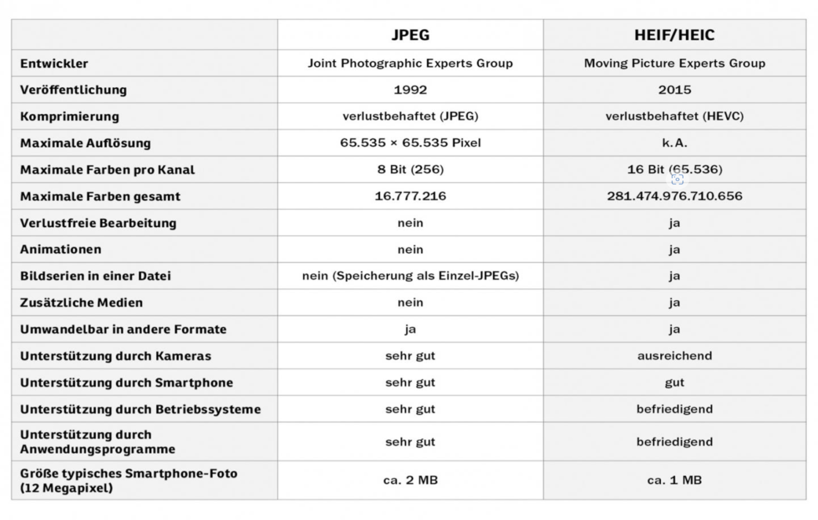
Fotogruppe Villingen-Schwenningen
www.stiftungsfamilie.de

Slide 20
Rastergrafik - "GIF" steht für "Graphics Interchange Format„
- dient der Darstellung von Grafiken, insbesondere einfacher Animationen,
Verlustfreie Kompression:
- die Bildqualität bleibt beim Speichern und Übertragen der Datei erhalten,
Farben:
- nur 256 Farben ➔ ausreichend für viele Anwendungen, jedoch ggf. Einschränkung,
Animation:
- Aneinanderreihung mehrerer Bilder (Bewegungsillusion) in einer einzigen GIF-Datei,
Transparenz: Markierung eines Farbwertes als transparent ➔ Bildteile werden transparent,
Anwendungsbereiche:
- bei den meisten Webbrowsern und Grafikprogrammen,
- Format für einfache Animationen, einfache Grafiken im Web, Logos, Icons,
Die GIF-Erweiterung ist ziemlich alt. Sie ist nicht wirklich für den modernen Gebrauch geeignet.
Fotogruppe Villingen-Schwenningen
www.stiftungsfamilie.de
Notes:
Wird kurz angerissen, … ah das gibt es auch noch…
ggf. als Infoquelle bei Infobedarf
GIFs wurden im Jahr 1987 von dem Unternehmen CompuServe eingeführt und sind seitdem ein wesentlicher Bestandteil des Internets

Slide 21
Rastergrafik - „PNG“ steht für "Portable Network Graphics„ verlustfreies Rastergrafikformat:
- Speicherung von komprimierten Bilddateien ohne Informationsverlust (Erhalt der Bildqualität),
- geringe Qualitätsunterschiede von PNG zu JPEG bei detailreichen Fotos,
- Dateigröße von PNG ist viel grösser als JPEG.
Unterstützung von:
- Transparenz, einschließlich teilweiser Transparenz (Alpha-Kanal)
➔ Teile eines Bildes werden durchsichtig, Anzeige von Bilder mit anderem Hintergrund möglich,
- diff. Farbtiefen, 8-Bit (256 Farben), 24-Bit (16.777.216 Farben), 32-Bit (4.294.967.296 Farben) ➔ flexibel für verschiedene Anwendungen.
- Interlacing-Technik ➔ Bildaufbau erfolgt schrittweise = schrittweise Anzeige des Bildes beim Laden (Vorteil bei langsamer Internetverbindung),
Anwendungsbereich:
- für Bilder mit hoher Detailtreue, hoher Bildqualität und/oder erforderlicher Transparenz,
- Logos, Icons, Illustrationen.
Fotogruppe Villingen-Schwenningen
www.stiftungsfamilie.de
Notes:
Wird kurz angerissen, … ah das gibt es auch noch…
ggf. als Infoquelle bei Infobedarf
PNG-Spezifikation (Version 1.0) von Thomas Boutell und Tom Lane wurde bereits am 1. Oktober 1996 offizielle Empfehlung des World Wide Web Consortium (W3C).
Am 14. Oktober 1996 erhielt PNG von der Internet Assigned Numbers Authority (IANA) den MIME-Typ image/png zugewiesen.

Slide 22
Rastergrafik - "TIFF" steht für "Tagged Image File Format„ eines der wichtigsten Formate für:
- die professionelle Bildbearbeitung,
- die Speicherung von Bilddateien und Archivierung,
- die Zusammenarbeit zwischen verschiedenen Bildbearbeitungsprogrammen,
- hohe Qualität und Flexibilität, unterstützt:
- verlustfreie/verlustbehaftete Kompressionsmethoden,
- Ebenen und Kanäle und speichert sie ab, unkomprimierte Option:
- schnelle Datenübertragung und minimale Verarbeitungszeit,
- Kopiervorgänge ohne Qualitätsverlust,
- Erhalt der Bildqualität der Originaldatei,
Farbtiefe/Farbkanal:
- 1-Bit-Monochrom (zwei Farben Schwarz, Weiß), 8-Bit-Graustufen (256), 16-Bit-Farbe (65.536) und mehr (bis zu 48 Bit).
Fotogruppe Villingen-Schwenningen
www.stiftungsfamilie.de
Notes:
Tagged Image File Format = Markiertes Bilddateiformat wortwörtlich übersetzt.
Die Aldus Corporation führte das TIFF-Format Mitte der 1980er-Jahre für die Verwendung im Desktop-Publishing (rechnergestützte Satz von Dokumenten, die aus Texten und Bildern bestehen) ein.
Das TIFF-Format übernimmt alle Einstellungen, die an der Kamera vorgenommen werden, und rechnet sie fest in die Bilddatei hinein.
Die Bilddaten sind also im Nachhinein nicht mehr frei editierbar.
Auch wenn im Bildbearbeitungsprogramm alle möglichen Korrekturen vorgenommen werden können, die Korrekturen werden am TIFF nicht verlustfrei sein, da nicht mehr alle Bildinformationen zur Verfügung stehen.
(Quelle; fotoespresso 1/2024, © 2024 • fotoespresso • www.fotoespresso.de Ausgabe 1/2024 56 Die Reise)

Slide 23
Rastergrafik - "TIFF" steht für "Tagged Image File Format„
Breite Anwendbarkeit:
- u.a. Druck- und Verlagsbranche,
- medizinischen Bildgebungsanwendungen,
- Fotografie,
Wichtig:
- TIFF-Dateien sind tendenziell größer als einige andere Formate wie z.B. JPEG,
- hat Einfluss auf Übertragung und Speicherung,
- ideal für professionelle Bildbearbeitungszwecke,
Originalbilddaten bleiben mit hoher Bildqualität erhalten, unabhängig davon, wie oft die Originaldatei kopiert wird.
Fotogruppe Villingen-Schwenningen
www.stiftungsfamilie.de

Slide 24
Rastergrafik - "RAW" (Rohdaten) = unkomprimiertes Dateiformat von unverarbeiteten Bildern
- direkte, unveränderte Datenerfassung und –speicherung via Bildsensor der Kamera
➔ Rohdatenerfassung,
Wichtige Merkmale:
- unverarbeitete (Roh-) Daten – vom Bildsensor aufgenommen ➔
- hohe Qualität, Flexibilität ➔ umfassendere Nachbearbeitung in der Bildbearbeitungssoftware,
➔ kein Qualitätsverlust bei nachträglichem Weißabgleich, Belichtung, Kontrast und anderer Parameter je nach Bedarf,
- größere Dateigrößen als komprimierte Formate wie JPEG, da mehr Daten ➔ größere Anforderungen an Speicher möglich,
- Herstellerabhängigkeit der RAW-Formate und –versionen,
Beispiele: CR2/CR3 (Canon), NEF (Nikon), ARW (Sony), RAF (Fuji), ORF (Olympus), LIF (Leica) u.v.a.m.
Achtung: RAW = „digitales Negativ“ des Bildes, muß noch entwickelt werden. Entwicklung von RAW-Dateien erfordern mehr Zeit und Erfahrung, ist meist ein Zwischenschritt für Konvertierung in andere Formate, abhängig vom endgültigen Einsatz.
Fotogruppe Villingen-Schwenningen
www.stiftungsfamilie.de
Notes:
Erläuterungen werden im Zuge der Animation gegeben.
Hohe Qualität: Beispielsweise sind die Lichter- und Schattenbereiche noch nicht beschnitten und können wieder hervorgeholt werden.
Faktoren wie der Weißabgleich, Bildstil usw. sind ebenfalls nicht fest eingerechnet und können im Nachhinein frei editiert werden.
All diese Einstellungen bleiben zudem weiterhin editierbar, da die Veränderungen beim RAW-Bild nicht in der Datei selbst festgeschrieben und eingerechnet werden, sondern als Beschreibung in einer dem Bildfile zugeordneten .xmp-Datei abgelegt werden.
Damit hält man sich die Möglichkeit offen, ein RAW-Bild später mit einer anderen Einstellung noch einmal zu entwickeln, z. B. als Farbvariante oder als Schwarzweiß-Bild.

Slide 25
Rastergrafik - "RAW" (Rohdaten) = unkomprimiertes Dateiformat von unverarbeiteten Bildern
- enthalten Exif + Metadaten (EXIF ➔ Exchangeable Image File Format; Metadaten ➔ meta data)
- Exif-Daten:
- gehören zu den Metadaten,
- beinhalten wie, wo und mit was das Bild belichtet wurde, u.a. Kameratyp,
Kameraeinstellungen, Datum + Uhrzeit der Aufnahme, geograph. Daten falls GPS vorhanden,
- Metadaten = strukturierte Daten:
- enthalten Infos über Merkmale anderer Daten oder Objekte, z.B. Urheberrecht, Name des
Fotografen, Vorschaubild, Fokuspunkte etc.),
Infos werden in der Bilddatei gespeichert, auch in XMP-Dateien (Extension Metadata Platform),
Fotogruppe Villingen-Schwenningen
www.stiftungsfamilie.de
Notes:
Die kameraseitigen Bildparameter Fokus, Blende, Belichtungszeit sowie Empfindlichkeit fließen unvermeidbar in die Rohdaten ein.
Alle anderen Parameter können später im Zug der RAW-Konvertierung beliebig gewählt werden.

Slide 26
Rastergrafik - „DNG" = „Digital Negative„ (natives, proprietäres Dateiformat von Adobe)
Ersatz von (lt. Adobe):
- herstellerspezifischen, proprietären RAW Datenformaten mittels Adobe Software „DNG-Konverter“, z.Zt. lt. Adobe etwa 500 verschiedene RAW Dateiformate,
Dateigröße:
- ca. 15…20% kleiner als RAW –Dateien, dadurch schneller beim Laden + Dateiübertragung,
- können die ursprünglichen RAW - Dateien enthalten, dann doppelt so groß als RAW,
- enthalten ein Vorschaubild in Standardgröße, dadurch schnelleres Laden und Anzeigen in LR oder Camera RAW
Sicherheit:
- können automatisch auf Beschädigungen geprüft werden!!!,
- können immer geöffnet und bearbeitet werden!!!
Archivdateiformat: hat sich aber bisher nicht durchgesetzt (gebührenfreie Lizenz aber Lizenzeigentümer Adobe ➔ Rechtssituation),
Transparenz: - wird unterstützt,
Farbtiefe: 32 Bit (4.294.967.296 Farben),
Bildbearbeitungssoftware: wird nicht von allen unterstützt, Umweg RAW in DNG Datei einbettbar, Adobe Programme LR; PS, unterstützen,
Fotogruppe Villingen-Schwenningen
www.stiftungsfamilie.de
Notes:
Nativ = roh, natürlich, unverändert.
Proprietär = im Eigentum befindlich
Nicht destruktiv = Originaldaten bleiben erhalten.
Wird kurz angerissen, … ah das gibt es auch noch…
ggf. als Infoquelle bei Infobedarf
Für alle „Photoshopper“ sicherlich bekannt.

Slide 27
Rastergrafik - „DNG" = „Digital Negative„ (natives, proprietäres Dateiformat von Adobe)
Wichtige Merkmale: digitale Negativ-Rohbilddatei:
- enthalten die Rohbilddaten vom Sensor einer Digitalkamera, wie RAW,
- zerstörungs-, verlustfreies, unkomprimiertes Bildformat basierend auf TIFF/EP (Image File
Format/Electronic Photography) Standardformat ➔ ISO 12234-2:2001, können auch komprimiert werden,
- enthalten Exif + Metadaten (EXIF ➔ Exchangeable Image File Format; Metadaten ➔ meta data),
- Exif-Daten:
- gehören zu den Metadaten,
- beinhalten wie, wo und mit was das Bild belichtet wurde, u.a. Kameratyp,
Kameraeinstellungen, Datum + Uhrzeit der Aufnahme, geograph. Daten falls GPS vorhanden,
- Metadaten = strukturierte Daten:
- enthalten Infos über Merkmale anderer Daten oder Objekte, z.B. Urheberrecht, Name des
Fotografen, Vorschaubild, Fokuspunkte etc.),
Infos werden in der Bilddatei gespeichert, auch in XMP-Dateien (Extension Metadata Platform).
Fotogruppe Villingen-Schwenningen
www.stiftungsfamilie.de
Notes:
Nativ = roh, natürlich, unverändert.
Proprietär = im Eigentum befindlich
Nicht destruktiv = Originaldaten bleiben erhalten.
Wird kurz angerissen, … ah das gibt es auch noch…
ggf. als Infoquelle bei Infobedarf
Für alle „Photoshopper“ sicherlich bekannt.
Gibt es seit September 27, 2004.

Slide 28
Rastergrafik - "PSD" = "Photoshop Document„ (natives Dateiformat von Adobe Photoshop)
Wichtige Merkmale:
Unterstützung von
- Ebenen - verschiedene Elemente, Effekte und Anpassungen werden separat verwaltet = umfassende Kontrolle über das Design oder Bild,
- Einstellungsebenen - Anpassungen ohne die Originaldaten zu ändern,
- Transparenz - einschließlich Alphakanälen. Erstellung von Bildern mit transparenten Hintergründen,
- Text und Vektorelementen - die in der Software erstellt wurden, dadurch eine präzise Bearbeitung von Text und Vektorgrafiken,
- umfangreichen Bearbeitungsmöglichkeiten - zur Bildbearbeitung, einschließlich Werkzeugen für Farbkorrektur, Retusche, Filter und Effekte.
Große Dateigröße: durch Speicherung aller Informationen (Ebenen, Anpassungen, nicht-destruktiver Bearbeitungen) größer als komprimierte Formate wie JPEG.
Adobe Photoshop-spezifisch: möglicherweise nicht so weit kompatibel wie andere Bildformate.
Nach Projektabschluss können PSD-Dateien oft in andere Formate exportiert werden, die für den endgültigen Einsatz geeignet sind, wie z.B. JPEG oder PNG.
Fotogruppe Villingen-Schwenningen
www.stiftungsfamilie.de
Notes:
- wurde 1990 zusammen mit der Software Adobe Photoshop veröffentlicht.
Nativ = roh, natürlich, unverändert.
Nicht destruktiv = Originaldaten bleiben erhalten.
Der Alphakanal stellt den Grad der Deckkraft (auch als Transparenz definiert) eines computergenerierten Bildes, Videomaterials oder die Relief-, Verschiebungs- oder Deckkrafteigenschaften einer 3D-Textur dar . (Es muss zwischengeschaltet werden, da nicht jedes Video-, Bild- oder Texturformat automatisch einen Alphakanal enthält.
Wird kurz angerissen, … ah das gibt es auch noch…
ggf. als Infoquelle bei Infobedarf
Für alle „Photoshopper“ sicherlich bekannt.

Slide 29
Wichtig:
EXIF + Metadaten (EXIF ➔ Exchangeable Image File Format; Metadaten ➔ meta data),
- Exif-Daten:
- gehören zu den Metadaten,
- beinhalten wie, wo und mit was das Bild belichtet wurde, u.a. Kameratyp, -einstellungen,
Datum + Uhrzeit der Aufnahme, geograph. Daten falls GPS vorhanden,
- Metadaten = strukturierte Daten:
- enthalten Infos über Merkmale anderer Daten oder Objekte, z.B. Urheberrecht, Name des
Fotografen, Vorschaubild, Fokuspunkte etc.),
Infos werden in der Bilddatei gespeichert, auch in XMP-Dateien (Extension Metadata Platform).
EXIF-Daten können beim online Teilen von Fotos evtl. entfernt werden ➔ Schutz der Privatsphäre.
Einige Online-Plattformen entfernen automatisch EXIF-Daten aus hochgeladenen Bildern
C2PA Signatur als Echtheitszertifikat für Fotos
Fotogruppe Villingen-Schwenningen
www.stiftungsfamilie.de
Notes:
Das EXIF-Format gibt es seit 1995.
Es wurde von der JEIDA (Japan Electronic Industries Development Association) entwickelt und speicherte ursprünglich einfache Metadaten (also Daten über andere Daten – in diesem Fall Bilddaten), z. B. Datum und Uhrzeit, sowie eine Miniatur, um das Bild in Ordnerstrukturen anzuzeigen.
Nicht destruktiv = Originaldaten bleiben erhalten.
Wird kurz angerissen, … ah das gibt es auch noch…
ggf. als Infoquelle bei Infobedarf
Kameraeinstellungen: Dazu gehören statische Informationen wie das Kameramodell und die Marke sowie Informationen, die sich mit jedem Bild ändern, wie die Ausrichtung (Drehung), Blende, Verschlusszeit, Brennweite, Belichtungsmessmodus und ISO-Geschwindigkeitsinformationen.
Bildmetriken: Pixelabmessungen, Auflösung, Farbraum und Dateigröße.
Eine Miniaturansicht zur Vorschau des Bildes auf dem LCD-Bildschirm der Kamera, in Dateimanagern oder in Fotobearbeitungssoftware.
Für alle „Photoshopper“ sicherlich bekannt.

Slide 30
Wichtig:
C2PA (Coalition for Content Provenance and Authenticity ) Signatur:
- Content Authenticity Initiative gegründet, um Verbreitung von Fehlinformationen und gefälschten Inhalten im Internet zu bekämpfen,
- Art digitale Signatur ➔ Authentifizierung = Überprüfung der Echtheit von Inhalten,
(soll helfen, echte Fotografien, echte Fotografen, Videos, Audios von manipulierten zu unterscheiden).
Technische Details:
- i.a. basiert sie auf kryptografischen Methoden, um die Authentizität von Inhalten zu überprüfen,
- Funktionsweise der C2PA-Signatur hängt von den spezifischen Implementierungen ab.
- lt. C2PA Signatur als Echtheitszertifikat für Fotografien - *fotowissen soll C2PA von Sony, Nikon und Canon ab dem Jahr 2024 eingeführt werden. Es wird in neuen Kameras verfügbar sein.
Fotogruppe Villingen-Schwenningen
www.stiftungsfamilie.de
Notes:
Coalition for Content Provenance and Authenticity (C2PA) – unter der Leitung von Adobe,
Durch immense Verbesserungen der KI/AI Ergebnisse ist es erforderlich einen Nachweis erbringen zu können, dass die eigene Aufnahme ein Abbild der Realität und keine künstliche Kreation ist.
C2PA gibt Auskünft über:
Hardware (Kamera, Objektiv),
Erstellungsdatum,
den Ort der Aufnahmen (ist hier GPS notwendig?),
die Fotografin / den Fotografen.
Das Echtheitszertifikat als C2PA-Signatur wird später auch um Änderungen am Foto durch die Bildbearbeitung ergänzt.
Auch diese Änderungen des Fotos können ausgelesen werden.
Wird ein Foto weiter manipuliert und fehlt ein Zertifikat der Änderung, dann wird das ausgewiesen.
Das Foto lässt sich sogar im Verlauf auf das Originalfoto zurücksetzen.
Sony – spricht seit dem März 2022 von dem Echtheitszertifikat für seine Kameras.
Canon will laut Nikkei Asia auch im Jahr 2024 eine Kamera mit der C2PA-Signatur herausbringen.
Nikon will laut Nikkei Asia , neue Kameras mit C2PA zu veröffentlichen.
Panasonic und Leica gehören der C2PA-Koalition an.
Fujifilm ist noch nichts bekannt.

Slide 31
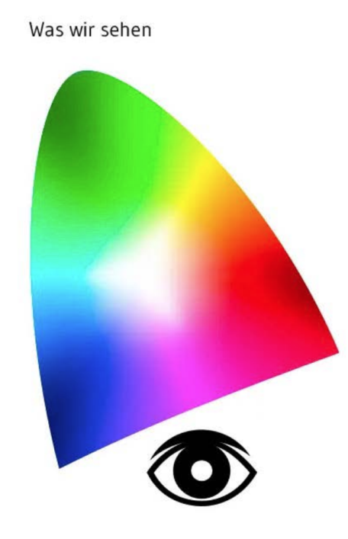
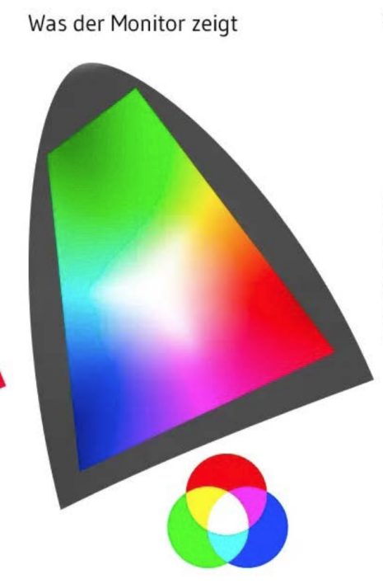
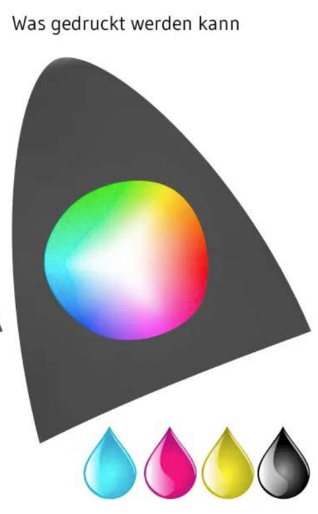
Farbräume
Farbräume = konkrete räumliche Darstellungen von Farbmodellen.
Inhalt dieses Farbraums wird als Gamut bezeichnet.
Fotogruppe Villingen-Schwenningen
www.stiftungsfamilie.de
Notes:
Bilder sprechen für sich. Erläuterungen während der einzelnen Bild-/Texteinblendungen
Fotoespresso 1/2024
gerätespezifischer Farbraum beschreibt die Farben, die ein ganz bestimmtes Gerät darstellen oder im Falle von Scannern und Digitalkameras aufnehmen kann.
Farben, die das Gerät nicht darstellen beziehungsweise aufnehmen kann, liegen außerhalb seines Gamuts.
geräteabhängige Farbräumen = gehören jene von Monitoren, Druckern, Scannern und Digitalkameras.
Die Größe dieser Farbräume ist von Kategorie zu Kategorie, aber auch von Gerät zu Gerät unterschiedlich
mehrere standardisierte RGB-Arbeitsfarbräume, die in der digitalen Bildverarbeitung zur Anwendung gelangen.
Additiver Farbraum = für Bildwiedergabe ➔ RGB (Rot, Grün, Blau), sRGB (Standard Rot, Grün, Blau), AdobeRGB,
Subtraktiver Farbraum = für Drucken ➔ CMY (Cyan, Magenta Yellow = Gelb), CMYK (Cyan, Magenta, Gelb, Key = Schwarz), ProPhotoRGB,
ICC-Profile (International Color Consortium) oder die ECI-Profile (European Color Initiative) ➔ Ziel, standardisierte CMYK-Arbeitsfarbräume festzulegen
Wir arbeiten dabei in der Regel im AdobRGB- oder auch im ECI-RGB-Farbraum.
Für den Druck benutzen wir den ISO coated V2 CMYK-Farbraum als Standard.
Für Web Anwendungen wird der sRGBFarbraum genutzt.

Slide 32
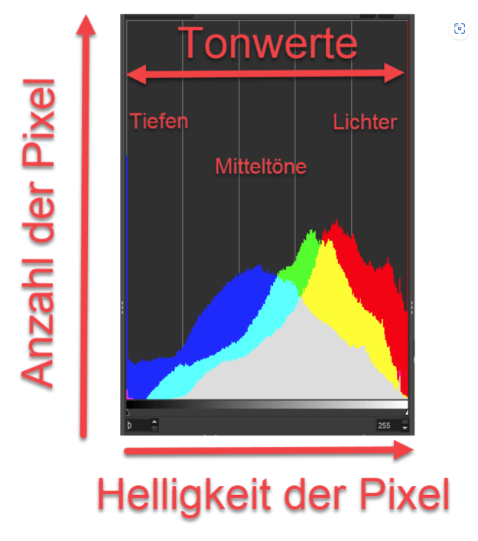
Histogramm
Software unabhängig aber in Anlehnung an die Schritte der Bildbearbeitungstechniken.
Wichtig: Auf zerstörungsfreie („non-destruktive“) Bildbearbeitung achten.
Histogramm
Luminanz (s/w), RGB
➔ Werkzeug zur visuellen Darstellung der Verteilung von Helligkeitswerten in einem Bild.
kann zur Belichtungssteuerung, Bewertung von Kontrasten und Interpretation von Farben verwendet werden.
➔ ist in der Bildbearbeitung nützlich. Anpassung von Belichtung und Kontrast zur Kontrolle vor dem Ausdruck.
Fotogruppe Villingen-Schwenningen
www.stiftungsfamilie.de
Notes:
Bei der zerstörungsfreien Bearbeitung wird die Originaldatei nicht verändert, unabhängig davon, ob es sich um eine Camera Raw-Datei oder eine umgewandelte Datei (z. B. JPEG oder TIFF) handelt.
Die Bearbeitungen werden als eine Gruppe von Anweisungen gespeichert, die auf die in den Arbeitsspeicher geladene Version des Fotos angewandt werden.
Zerstörungsfreie Bearbeitung bedeutet, dass unterschiedliche Versionen der Fotos getestet und erstellt werden können, ohne dass sich dies auf die Originalbilddaten auswirkt.
Histogramm- Bilder sprechen für sich. Erläuterungen während der einzelnen Bild-/Texteinblendungen

Slide 33
Histogramm
Histogramm ➔
Luminanz (s/w), RGB
= Aneinanderreihung von Zahlenwerten.
ganz links Wert 0 ➔ reines Schwarz,
ganz rechts Wert 255 ➔ reines Weiss,
dazwischen sind alle Graustufen von 1 bis 254.
Höhe des Ausschlags (Anzahl der Pixel) = Menge des vorhandenen Tonwerts.
Je mehr Bildteile die Farbe schwarz (dunkle Tonwerte) aufweisen, desto höher der Ausschlag ganz links.
Luminanz – Histogramm = Analyse der Helligkeitswerte,
RGB-Histogramm = Analyse der drei Farbwerte Rot, Grün und Blau.
Fotogruppe Villingen-Schwenningen
www.stiftungsfamilie.de
Notes:
Bilder sprechen für sich. Erläuterungen während der einzelnen Bild-/Texteinblendungen

Slide 34
Histogramm
Histogramm
Luminanz (s/w), RGB
Achtung:
Überprüfe, ob Kamera-Histogramm für das JPG- oder das RAW- Bild angezeigt wird. Meist Anzeige für JPG-Bild auch wenn im RAW Format fotografiert wird.
Eine Über- oder Unterbelichtungswarnung
(bei den meisten
DSLR = digital single lens reflex
DSLM = digital single lens mirrorless
einstellbar im Menü),
bezieht sich auf das generierte JPG-Vorschau-Bild.
Fotogruppe Villingen-Schwenningen
www.stiftungsfamilie.de
Notes:
Bilder sprechen für sich. Erläuterungen während der einzelnen Bild-/Texteinblendungen

Slide 35
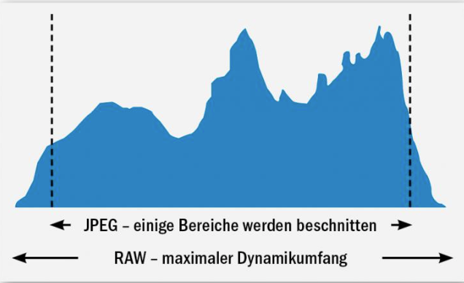
Histogramm
Histogramm
Luminanz (s/w), RGB
Achtung:
Fotogruppe Villingen-Schwenningen
www.stiftungsfamilie.de
Notes:
Bilder sprechen für sich. Erläuterungen während der einzelnen Bild-/Texteinblendungen

Slide 36
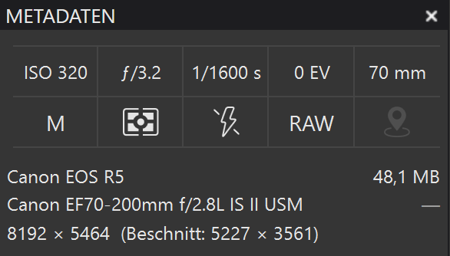
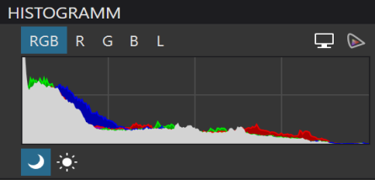
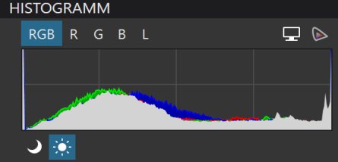
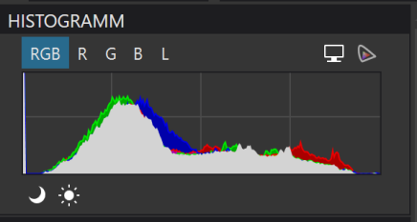


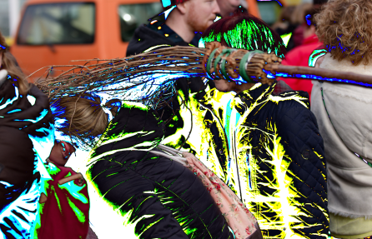
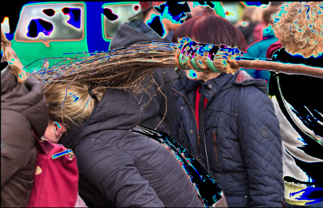
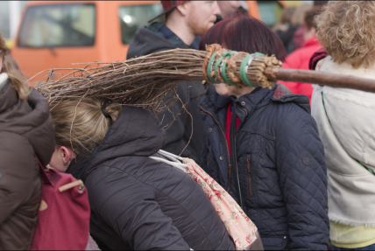
Workflow Bildbearbeitung
Beurteilung der Belichtung eines digitalen Fotos an Hand des Histogramms.
beschnittene Schatten
beschnittene Spitzlichter
Normal belichtet
Das Histogramm ermöglicht es uns, Belichtung zu bewerten und anzupassen.
Unterbelichtung = Verlust von Details in den dunkleren Bereichen
Überbelichtung = Verlust von Details in den helleren Bereichen
Fotogruppe Villingen-Schwenningen
www.stiftungsfamilie.de
Notes:
Bilder sprechen für sich. Erläuterungen während der einzelnen Bild-/Texteinblendungen

Slide 37
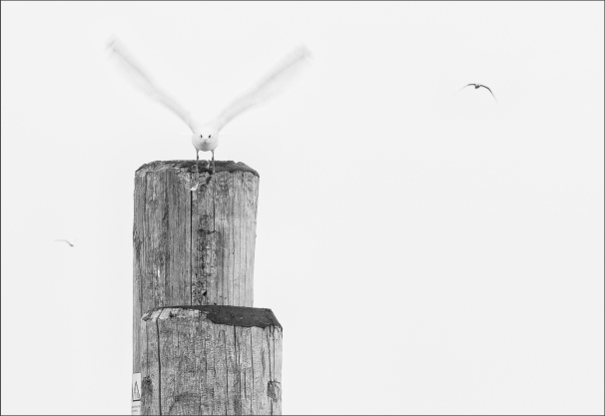
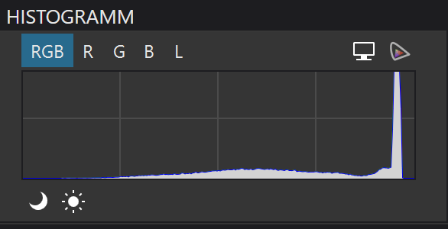
Workflow Bildbearbeitung
Hey-Key und Low-Key Bilder - Histogramme
High Key Fotografie = hoher Weißanteil und helle Farb- oder Grautöne.
High Key Aufnahme ist nicht einfach nur ein überbelichtetes Foto.
Fotogruppe Villingen-Schwenningen
www.stiftungsfamilie.de
Notes:
Bilder sprechen für sich. Erläuterungen während der einzelnen Bild-/Texteinblendungen

Slide 38
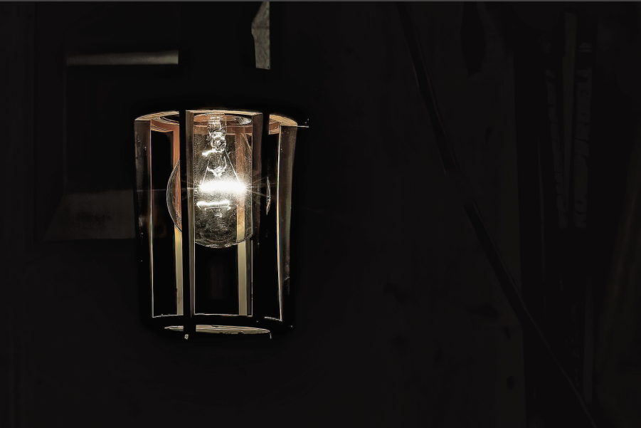
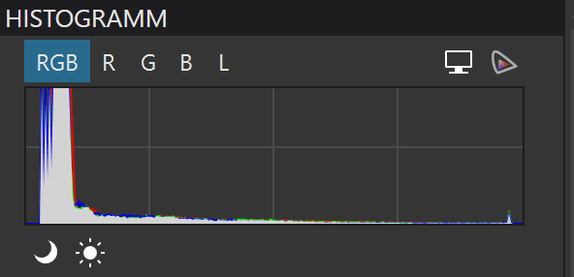
Workflow Bildbearbeitung
Hey-Key und Low-Key Bilder Histogramme
Low Key Fotografie = dunkle Töne geringer Weißanteil und dunkle Farb- oder Grautöne.
Low Key Aufnahme ist nicht einfach nur ein unterbelichtetes Foto.
Fotogruppe Villingen-Schwenningen
www.stiftungsfamilie.de
Notes:
Bilder sprechen für sich. Erläuterungen während der einzelnen Bild-/Texteinblendungen

Slide 39
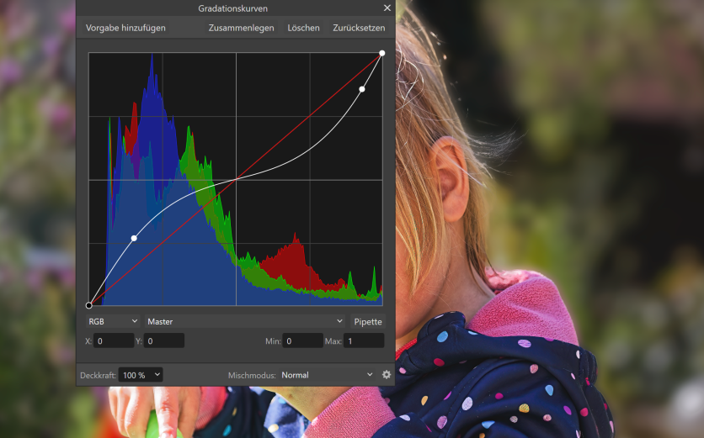
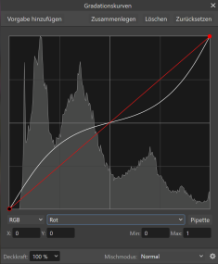
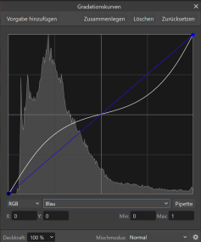
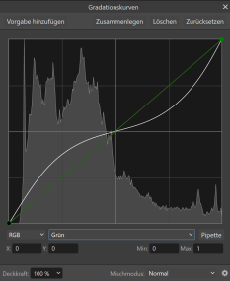
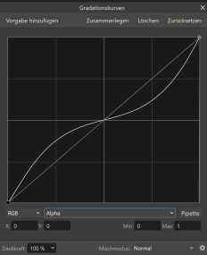
Workflow Bildbearbeitung
Gradationskurve = graphische Beschreibung der Tonwertwiedergabe eines Bildes,
mächtiges Werkzeug der Bildbearbeitung.
Beinflussung u.a. von: Tonwertbereichen (Höhen, Mitten, Tiefen),
Farbkanälen (rt, gn, bl, Transparenz), pixelgenaue Anpassung von z.B. Helligkeit, Lichter, Mittentöne, Tiefen, Kontrasten etc.
Fotogruppe Villingen-Schwenningen
www.stiftungsfamilie.de
Notes:
Bilder sprechen für sich. Erläuterungen während der einzelnen Bild-/Texteinblendungen

Slide 40
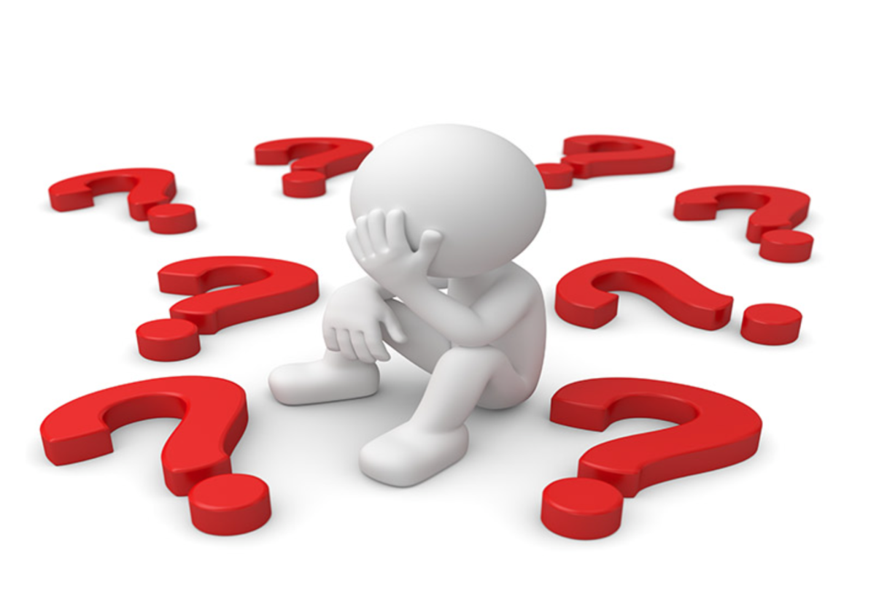
Vielen Dank für die Aufmerksamkeit
Fotogruppe Villingen-Schwenningen
www.stiftungsfamilie.de

Slide 41
Quellenangaben & Bilder:
Eigene Autorenbilder:
Seite 36 - 39
Seite 3; 4 : https://de.wikipedia.org/wiki/Digitalkamera#/media/Datei:Chipincamera.jpg, Was ist eine Vektorgrafik? | Eine einfache Erklärung – IONOS
Seite 3: 9 Dateiformate für Bilder: Welche gibt es und wie nutzt du sie? - 99designs,
Seite 8: https://de.wikipedia.org/wiki/Datei:Punktdichte%2BFarbtiefe.svg
Seite 31: fotoespresso_24-1.pdf, Seite 61, https://michaellenhart.at/falsche-farbprofile/
Seite 32 – 35: Histogramm interpretieren in der Fotografie - Digitipps.ch
Seite 35: Histogramm: Der Unterschied von RAW vs. JPEG (digitalphoto.de),
https://www.digitalphoto.de/ratgeber/histogramm-unterschied-raw-jpeg-100366465.html
Seite 41: https://www.traum-urlaub-florida.de/immobilien-florida/lexikon-rund-um-die-immobilie.html
Fotogruppe Villingen-Schwenningen
www.stiftungsfamilie.de
Notes:
Achtung Folie muss dem letzten aktuellen Stand der Überarbeitung „Rx Workflow Bildbearbeitung“ angepasst werden.

Slide 42
Fotogruppe Villingen-Schwenningen
www.stiftungsfamilie.de

